Slide 1
Skúsenosti z výkonu
štátneho zdravotného dozoru
v zariadeniach pre deti a mládež
Regionálny úrad verejného zdravotníctva so sídlom v Nitre
PhDr. Alena Gregušová, PhD., MPH
Pracovná porada riaditeľov škôl a školských zariadení
v zriaďovateľskej pôsobnosti RÚŠS v Nitre
09.09.2024

Slide 2
§ 24 zák. č. 355/2007 Z. z. o ochrane, podpore a rozvoji verejného zdravia a o zmene a doplnení niektorých zákonov v znení neskorších predpisov.
Platná legislatíva

Slide 3
vyhl. č. 75/2023 Z. z. o podrobnostiach o požiadavkách na zariadenia pre deti a mládež
ďalšie vykonávacie vyhlášky (vnútorné prostredie budov, zariadenia spoločné stravovania, ochrana zdravia zamestnancov, pieskoviská, telovýchovno-športové zariadenia, zariadenia starostlivosti o ľudské telo, pitná voda, bazény, ďalšie služby....)
Platná legislatíva

Slide 4
Každá zmena v prevádzkovaní priestorov zariadenia pre deti podlieha opätovnému posúdeniu orgánmi verejného zdravotníctva - vydanie nového rozhodnutia podľa § 13 ods. 4 písm. a) a b) zák. č. 355/2007 Z.z. na zmenu v prevádzkovaní zariadenia pre deti a na schválenie zmeny prevádzkového poriadku.
Žiadnu zmenu v prevádzkovaní nesmie urobiť prevádzkovateľ svojvoľne!
Zmeny v prevádzkovaní zariadení pre deti

Slide 5
Najvyšší počet detí v zariadení pre deti (kapacita zariadenia) musí zodpovedať veľkosti vnútorných priestorov podľa požiadaviek vyhl. MZ SR č. 75/2023 Z.z.
Určuje sa v prevádzkovom poriadku, ktorý schvaľuje príslušný RÚVZ. Je to jedna z povinných náležitostí prevádzkového poriadku.
Kapacita zariadenia pre deti

Slide 6
Podľa § 52 ods. 1 písm. m) zák. č. 355/2007 Z.z. sú fyzické osoby – podnikatelia a právnické osoby povinné bezodkladne oznamovať úradu verejného zdravotníctva všetky významné okolnosti na predchádzanie vzniku a šírenia prenosných ochorení a poskytovať im dôležité informácie pre epidemiologické vyšetrenie.
Porušenie tejto povinnosti je považované za správny delikt na úseku verejného zdravotníctva podľa § 57 ods. 42 písm. k) zák. č. 355/2007 Z.z., za ktorý môže orgán verejného zdravotníctva uložiť pokutu vo výške od 150 do 20000 eur.
Nahlasovanie prenosných ochorení

Slide 7
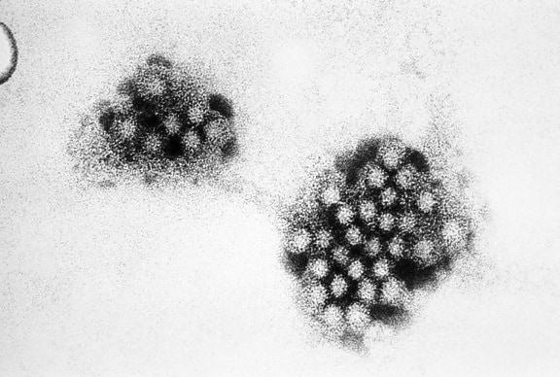
Kazuistika - Epidémia norovírusových nákaz v ZŠ
Podnet od rodiča doručený RÚVZ v stredu (13.03.2024):
„Chcela by som sa informovať, či bola na ZŠ preskúmaná aj možnosť nákazy detí jedlom, resp. či boli odobraté a preskúmané vzorky z obedov z pondelka a utorka (12.03.2024).
Dôvodom je skutočnosť, že v žiadnej rodine sa Vami spomínaná vírusová epidémia nešírila na ďalších členov rodiny. Choré boli iba deti, ktoré sa v pondelok stravovali v školskej jedálni. To nasvedčuje tomu, že sa nejedná o vírusovú epidémiu, ale o priotrávenie detí jedlom zo školskej jedálne.“

Slide 8
Kazuistika - Epidémia norovírusových nákaz v ZŠ
V dňoch 11.-14.3.2024 sme zaznamenali epidemický výskyt akútnych gastroenteropatií zapríčinených vírusom Norwalk na ZŠ v Nitre.
Z celkového počtu 1163 exponovaných (1023 žiakov a 140 zamestnancov) ochorelo 208 osôb (204 žiakov a 4 zamestnanci).
Riaditeľ školy nahlásil RÚVZ so sídlom v Nitre epidemický výskyt zažívacích ťažkostí u žiakov školy dňa 12.3.2024 popoludní.
Bezodkladne dňa 13.03.2024 bolo v škole zahájené epidemiologické šetrenie a výkon ŠZD.
Zistené bolo, že prvé sporadické prípady ochorení sa vyskytli už 11.3.2024 v dopoludňajších hodinách (PRED OBEDOM). Od 12.3.2024 došlo k explozívnemu nárastu ochorení.
V klinickom obraze chorých dominovalo zvracanie, bolesti brucha, hnačka, subfebrílie 37,2 °C s trvaním 1 - 3 dni, v 6 prípadoch bola u detí nutná hospitalizácia (Klinika detí a dorastu FN Nitra).

Slide 9

Kazuistika - Epidémia norovírusových nákaz v ZŠ
V škole boli odobraté vzorky stravy (6 kusov), stery z prostredia kuchyne (10 sterov) a 10 vzoriek tampónov rekta od pracovníkov kuchyne na mikrobiologické vyšetrenie.
Vyšetrenie vzoriek stravy v akreditovanom laboratóriu RÚVZ v Nitre nepreukázalo prítomnosť choroboplodných zárodkov, ktoré by mohli spôsobiť vznik ochorení u detí.
Stery z prostredia boli odobraté na fyziologický roztok a bujón (tzv. kvalitatívne a kvantitatívne mikrobiologické kultivačné vyšetrenie) s cieľom overiť čistotu pracovných plôch a predmetov používaných pri výrobe pokrmov. Mikrobiologické vyšetrenie sterov z prostredia potvrdilo dodržiavanie úrovne prevádzkovej hygieny v uvedenej ŠJ a vylúčilo možnosť sekundárnej kontaminácie hotových pokrmov. Predmety a plochy boli čisté a kontaminované iba bežnou flórou.
Vyšetrenie biologického materiálu od všetkých pracovníčok ŠJ bolo negatívne.

Slide 10
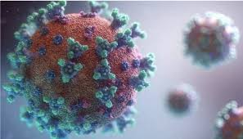
Kazuistika - Epidémia norovírusových nákaz v ZŠ
Vo vzorkách stolice u 2 chorých detí bol dňa 13.03.2024 potvrdený norovírus imunochromatografickým vyšetrením v laboratóriu OKM FN Nitra.
Na ďalšiu diagnostiku týchto vzoriek bol požitý v laboratóriu RÚVZ Nitra diagnostický set určený na špecifickú detekciu a diferenciáciu norovírusov genoskupiny II (GII) vo vzorkách ľudskej stolice, kontaminovaných povrchov alebo v potravinách.
V laboratóriu extrahovali RNA zo vzoriek stolice, následne amplifikovali pomocou RT-PCR a pomocou fluorescenčných reportérových farbiacich sond sa detegovala RNA špecifická pre Norovírus GII.
Norovírusy sú malé neobalené vírusy s jednovláknovou RNA (ssRNA). Môžu byť zoskupené do 7 genoskupín v súčasnosti s viac ako 30 genotypmi. Ľudské patogény boli doteraz opísané len z genoskupiny I (GI) s 9 genotypmi, z genoskupiny II (GII) s 22 genotypmi a z genoskupiny IV (GIV) s 2 genotypmi.

Slide 11
Kazuistika - Epidémia norovírusových nákaz v ZŠ
V zariadení pre deti a mládež boli dňa 13.03.2024 nariadené protiepidemické opatrenia.
Ďalej dňa 13.03.2024 vydal RÚVZ so sídlom v Nitre rozhodnutie o nariadení opatrení na predchádzanie prenosným ochoreniam na základe epidemického výskytu ochorení gastrointestinálneho traktu pravdepodobne vírusovej etiológie u žiakov a zamestnancov uvedeného zariadenia pre deti a mládež – rozhodnutie o krátkodobom prerušení výchovno-vzdelávacieho procesu v danej škole.
V ten istý deň - 13.03.2024 popoludní bolo zároveň aj laboratórne potvrdené norovírusové ochorenie u 2 hospitalizovaných detí, ktoré ochoreli v uvedenej epidémii.
Na základe tejto skutočnosti bolo možné považovať epidémiu za objasnenú.

Slide 12

Kazuistika - Epidémia norovírusových nákaz v ZŠ
Prvý prípad ochorenia v škole bol zaznamenaný v pondelok dňa 11.03.2024 predpoludním (pred konzumáciou obeda). Vysoký počet ochorení v škole bol spôsobený v dôsledku masívnej kontaminácii priestorov norovírusovými časticami v krátkom časovom rozpätí medzi nástupom jednotlivých ochorení.
Chorí s norovírusovou infekciou môžu vylučovať až miliardu norovírusových častíc. Vírus je vysoko infekčný a stačí len malé množstvo vírusových častíc (menej ako 100), aby niekto ochorel.

Slide 13

Kazuistika - Epidémia norovírusových nákaz v ZŠ
Nakazené osoby norovírusom môžu kontaminovať potraviny
Norovírus je hlavnou príčinou ochorení z kontaminovaných potravín.
Vírus môže ľahko kontaminovať potraviny, pretože je veľmi infekčný. Stačí len malé množstvo vírusových častíc (menej ako 100), aby niekto ochorel.
Jedlo môže byť kontaminované, keď:
• infikovaní ľudia, ktorí majú stolicu alebo zvratky na rukách sa dotknú potravín,
• je umiestnené na pultoch alebo povrchom znečistených infekčnou tolicou alebo zvratkami,
• drobné kvapky zvratkov od infikovanej osoby sa dostanú vzduchom na jedlo.

Slide 14
5 tipov na prevenciu šírenia Norovírusov
1. Dôkladne si umývať ruky
Vždy si dôkladne umyť ruky s mydlom a vodou:
• po použití toalety, výmene plienky
• pred jedlom, prípravou a manipuláciou s potravinami.
Alkoholové dezinfekčné prípravky na ruky môžu byť použité ako prídavok k umývaniu rúk. Nemali by si používať ako náhrada za mydlo a vodu.
2. Dôkladne umyť zeleninu i potraviny a dostatočne tepelne upraviť morské plody
Starostlivo umyť ovocie a zeleninu pred prípravou a ich konzumáciou. Dostatočne tepelne upraviť morské plody (ustrice, iné mäkkýše a kôrovce) pred ich konzumáciou.
Treba si uvedomiť, že novorvírus je veľmi odolný virus, ktorý je schopný prežiť teplotu 140°F (60°C) počas varenia.
Potraviny, ktorú sú kontaminované norovírusmi sa nesmú použiť na konzumáciu.

Slide 15
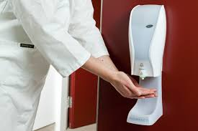
5 tipov na prevenciu šírenia Norovírusov
3. Nepripravovať jedlo pre iných, keď ste chorý
Nemali by ste pripravovať jedlo pre iných, keď ste chorí ani najmenej 2 až 3 dni po vyzdravení.
To platí aj pre chorých pracovníkov v školách, DD a zdravotníckych zariadeniach, a iných miestach, kde môžu byť vystavené osoby norovírusom.
Informovať svojho vedúceho o príznakoch norovíruspovej choroby, alebo aj inej choroby. Choré deti musia byť mimo priestorov, kde sa manipuluje a pripravuje jedlo.
4. Čistiť a dezinfikovať kontaminované povrchy
Povrchy a predmety znečistené zvratkami a stolicou okamžite dôkladne vyčistiť a vydenzifikovať.
Použiť chlór v správnej koncentrácii, prípadne iné registrované dezinfekčné prípravky.
5. Dôkladne vyprať bielizeň
Okamžite odstrániť a vyprať oblečenie alebo posteľnú bielizeň, ktoré môžu byť kontaminované zvratkami alebo stolicou.
• opatrne zobrať zašpinenú bielizeň, bez natriasania,
• použiť jednorazové rukavice pri manipulácii so znečisteným riadom a umyť si ruky po zložení rukavíc,
• vyprať kontaminovanú bielizeň s použitím vhodného pracieho prostriedku.

Slide 16
riaditeľ školy alebo obec predloží žiadosť na prerušenie výchovno-vzdelávacieho procesu (počet chýbajúcich žiakov, dôvod – preukázateľným spôsobom – potvrdenie ošetrujúceho lekára),
k vydaniu rozhodnutia je potrebné komplexné posúdenie aj zo strany epidemiológa na základe chorobnosti na chrípku a CHPO v aktuálnom čase a v danom regióne,
s ohľadom na inkubačnú dobu epidemiológ napomáha riaditeľovi školy pri určovaní obdobia, na ktoré má byť vyučovací proces prerušený,
vydanie rozhodnutia len z dôvodu chrípky a CHPO
žiadosť už musí byť podaná elektronicky cez upvs a musí obsahovať ZEP (teda nie emailom)
Rozhodnutie
k prerušeniu výchovno-vzdelávacieho procesu

Slide 17
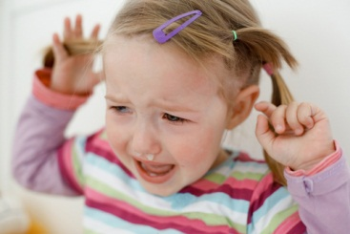
Preukazovanie zdravotnej spôsobilosti detí
§ 24 ods. (6) zák. č. 355/2007 Z.z.:
V predškolskom zariadení môže byť umiestnené len dieťa, ktoré
a) je zdravotne spôsobilé na pobyt v kolektíve,
b)neprejavuje príznaky prenosného ochorenia,
c)nemá nariadené karanténne opatrenie.

Slide 18
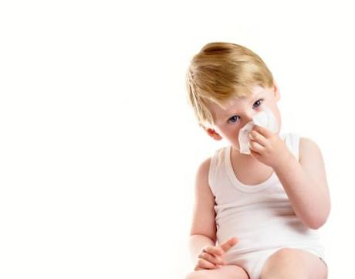
Preukazovanie zdravotnej spôsobilosti detí
V predškolskom zariadení môže byť umiestnené len dieťa, ktoré
a) je zdravotne spôsobilé na pobyt v kolektíve,
Ako sa preukazuje?
§ 24 ods. (7) zák. č. 355/2007 Z.z.:
Potvrdenie o zdravotnej spôsobilosti, ktoré obsahuje aj údaj o povinnom očkovaní, vydá zákonnému zástupcovi dieťaťa ošetrujúci lekár.
Potvrdenie o zdravotnej spôsobilosti dieťaťa na pobyt v kolektíve predkladá zástupca dieťaťa pred prvým vstupom dieťaťa do predškolského zariadenia.
Zdroj: https://babetko.rodinka.sk/zo-zivota/rodicovske-skusenosti/soplavy-do-skolky-no-a-co/

Slide 19
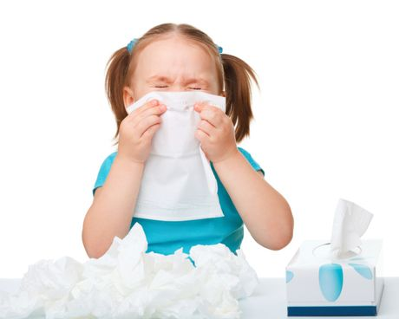
Preukazovanie zdravotnej spôsobilosti detí
V predškolskom zariadení môže byť umiestnené len dieťa, ktoré
b)neprejavuje príznaky prenosného ochorenia,
c)nemá nariadené karanténne opatrenie.
Ako sa preukazuje?
§ 24 ods. (8) zák. č. 355/2007 Z.z.
Skutočnosti uvedené v odseku 6 písm. b) a c) potvrdzuje písomným vyhlásením zástupca dieťaťa.
Vyhlásenie nesmie byť staršie ako jeden deň.
Vyhlásenie predkladá zástupca dieťaťa pred prvým vstupom dieťaťa do predškolského zariadenia a po neprítomnosti dieťaťa v predškolskom zariadení dlhšej ako päť dní.
Zdroj: https://www.nkn.sk/pre-darcov/nase-fondy/fond-deti

Slide 20
Jedným z najzávažnejších súčasných problémov vo výžive detí je konzumácia stravy, ktorá svojím zložením nezodpovedá veku dieťaťa. Dôsledkom je stúpajúci výskyt nadváhy a obezity u detí i dospelých. Poruchy výživy v detskom veku a nedostatok pohybovej aktivity vytvárajú výrazný predpoklad pre vznik tzv. civilizačných chorôb.
V SR sa zrealizujú viaceré stratégie zamerané na zlepšenie zdravia detí ako napríklad EÚ Akčný plán prevencie detskej obezity, schválený vládou SR. Jedným z hlavných cieľov tohto programu je zastavenie nárastu nadhmotnosti a obezity u detí a mladistvých.
Školské stravovanie

Slide 21
Malo by byť spoločným cieľom nielen orgánov na ochranu zdravia ľudí, ale aj ďalších zainteresovaných rezortov podporovať všetky aktivity v školách smerujúce k napĺňaniu národných stratégií, ktoré sú v súlade so všeobecnými odporúčaniami v oblasti zdravej výživy a zdravého spôsobu života u detí.
Jedným z mála efektívnych nástrojov zostáva práve školské stravovanie, ktoré predstavuje rokmi overený, vyhovujúci systém zabezpečenia plnohodnotnej výživy deťom a mladistvým. Podávať deťom v rámci školského stravovania hodnotnú a pestrú stravu je nevyhnutnosťou, nakoľko zdravá výživa je jedným zo základných determinantov ich zdravého rastu a vývinu.
Školské stravovanie

Slide 22
V školskom stravovaní existujú výnimky, ktoré zohľadňujú zdravotný stav niektorých detí a ich požiadavky na osobitné stravovanie.
Podľa § 7 ods. 3 písm. b) vyhl. č. 75/2023 Z.z. je prevádzkovateľ zariadenia pre deti povinný zabezpečiť, aby sa do školského stravovacieho zariadenia deťom individuálne nedonášala strava; to neplatí, ak dieťaťu lekár so špecializáciou v špecializačnom odbore pediatria alebo lekár so špecializáciou v príslušnom špecializačnom odbore určil diagnózu, ktorá si vyžaduje osobitné stravovanie.
Za osobitné stravovanie sa považuje najmä bezgluténová, diabetická a šetriaca diéta (pri rôznych chorobách tráviaceho traktu), príp. diéta pri iných ochoreniach potvrdených lekárom.
Osobitné stravovanie

Slide 23
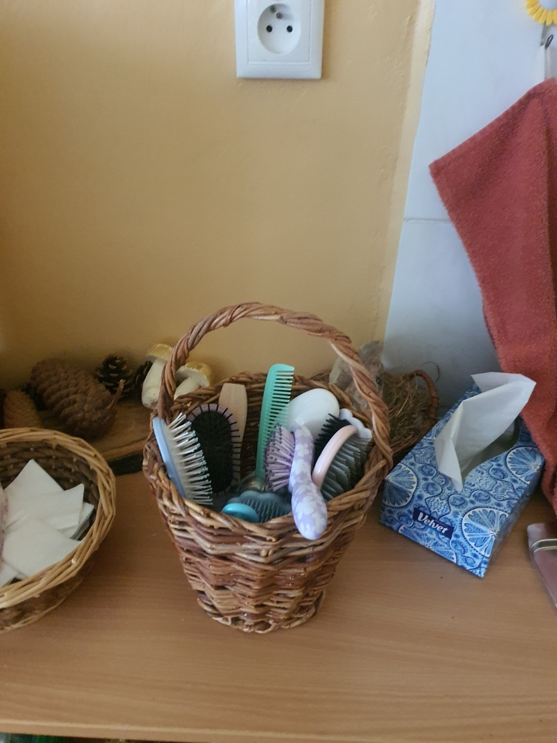
Príklad zlej praxe

Slide 24
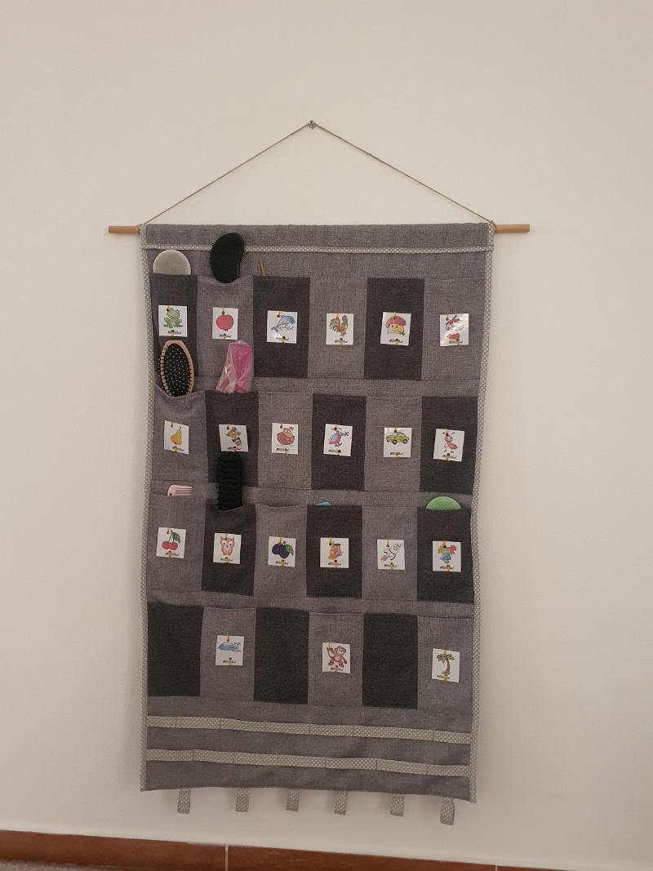
Príklad dobrej praxe

Slide 25
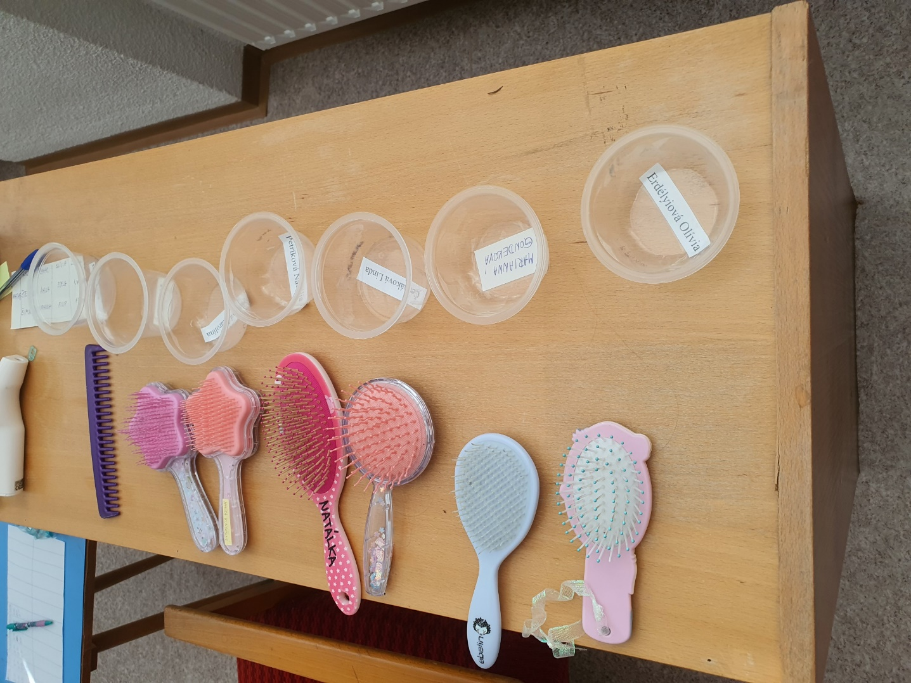
Príklad dobrej praxe

Slide 26
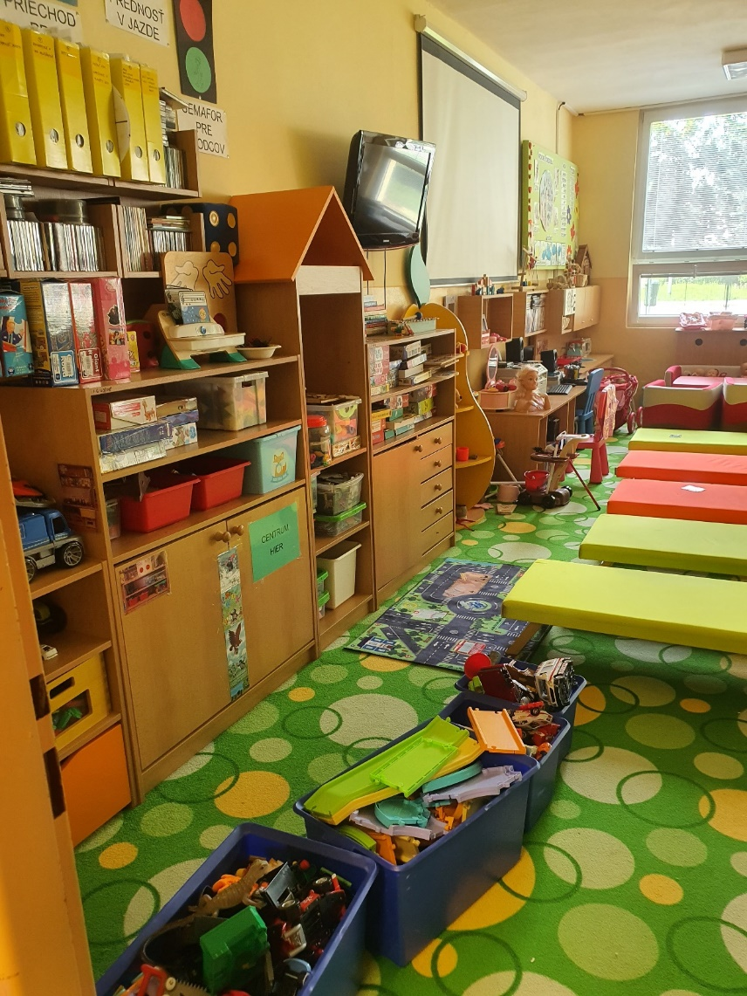
Príklad zlej praxe

Slide 27
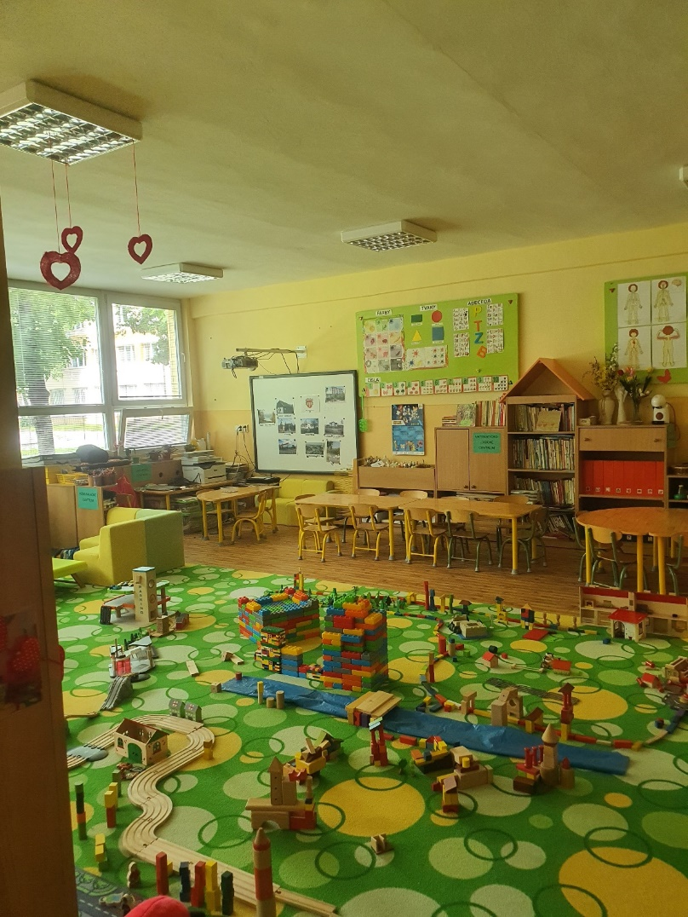
Príklad zlej praxe

Slide 28
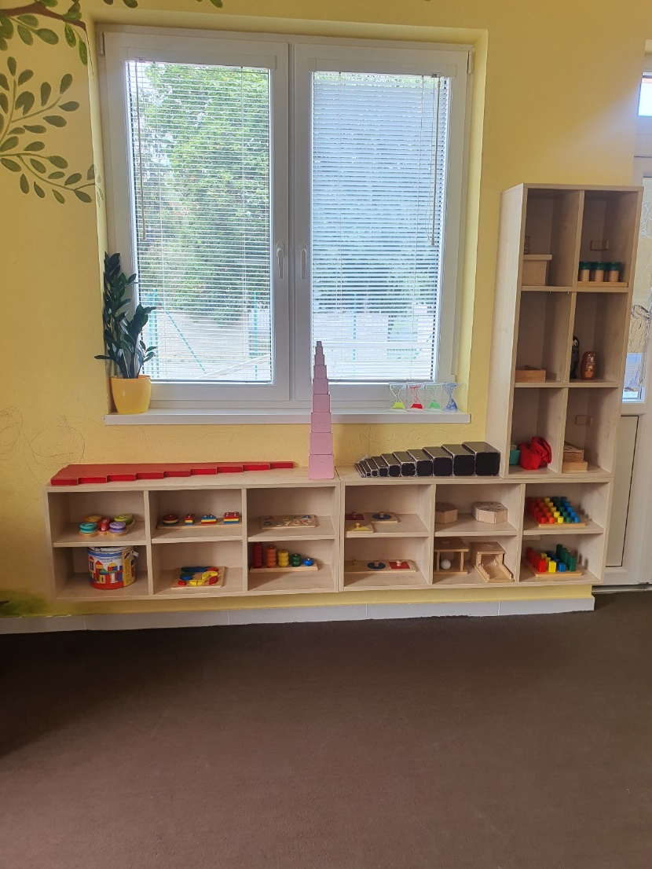
Príklad dobrej praxe

Slide 29
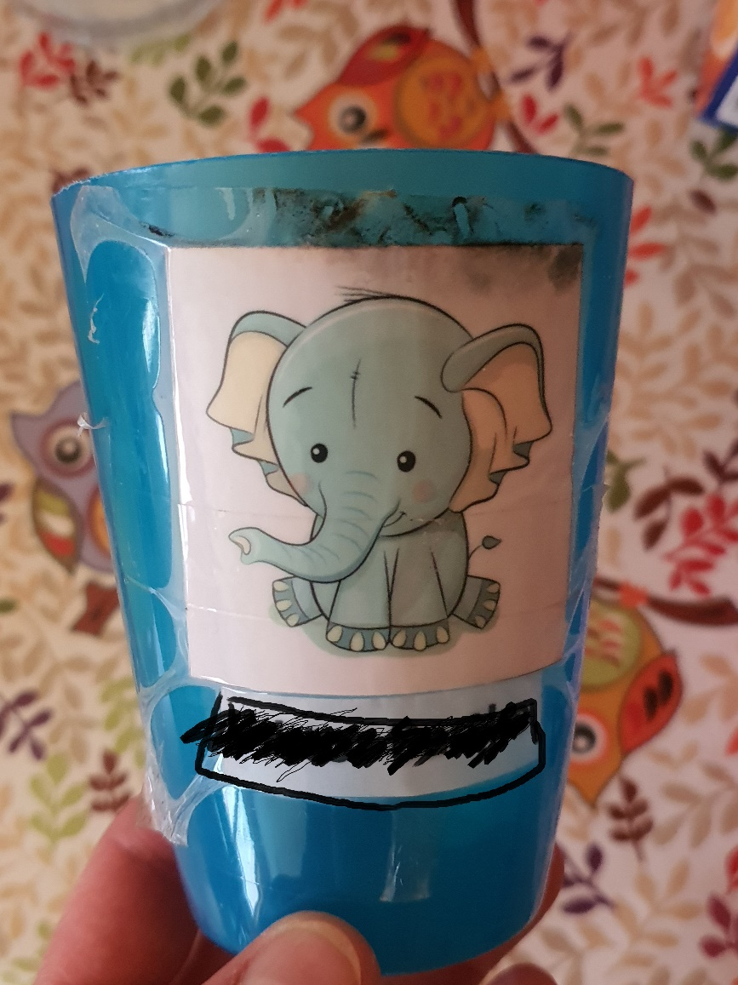
Príklad zlej praxe

Slide 30
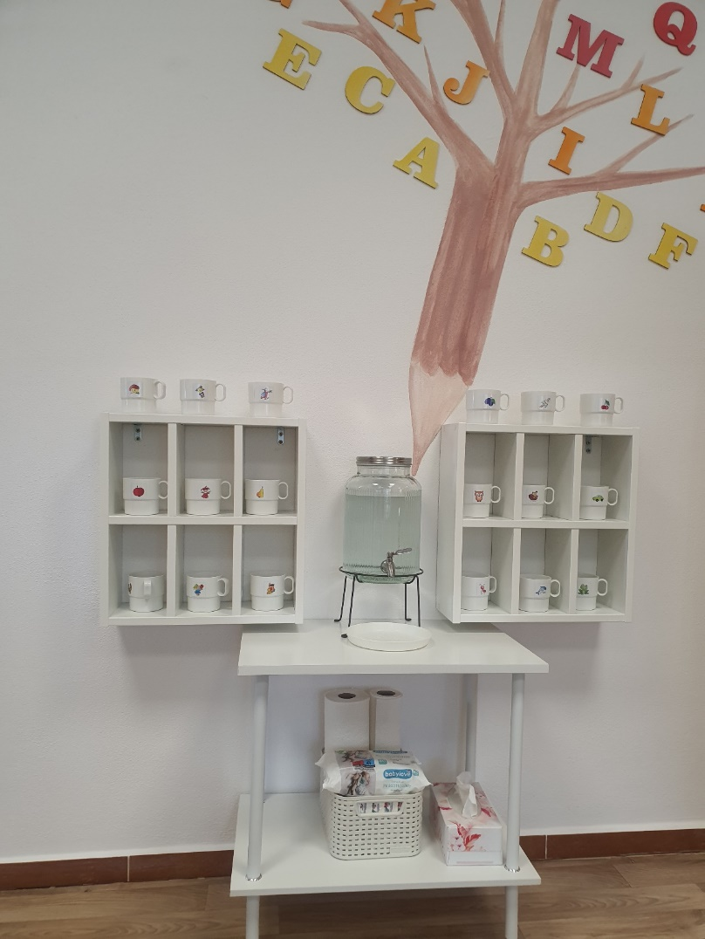
Príklad dobrej praxe

Slide 31
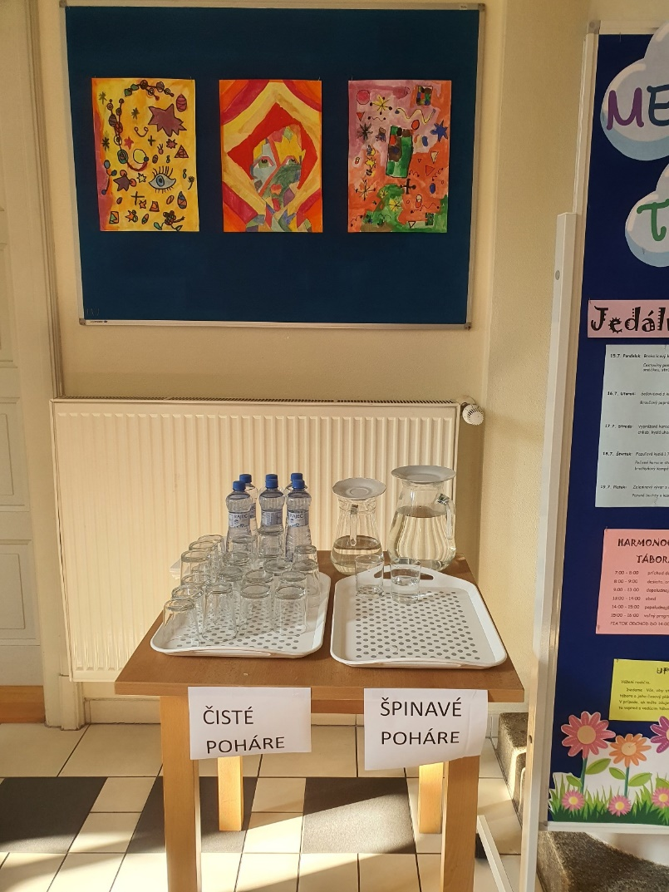
Príklad dobrej praxe

Slide 32
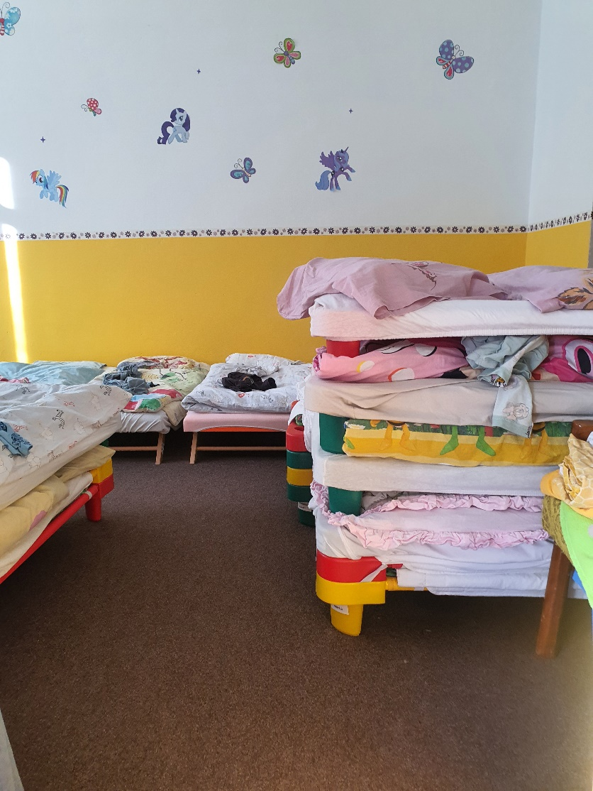
Príklad zlej praxe

Slide 33
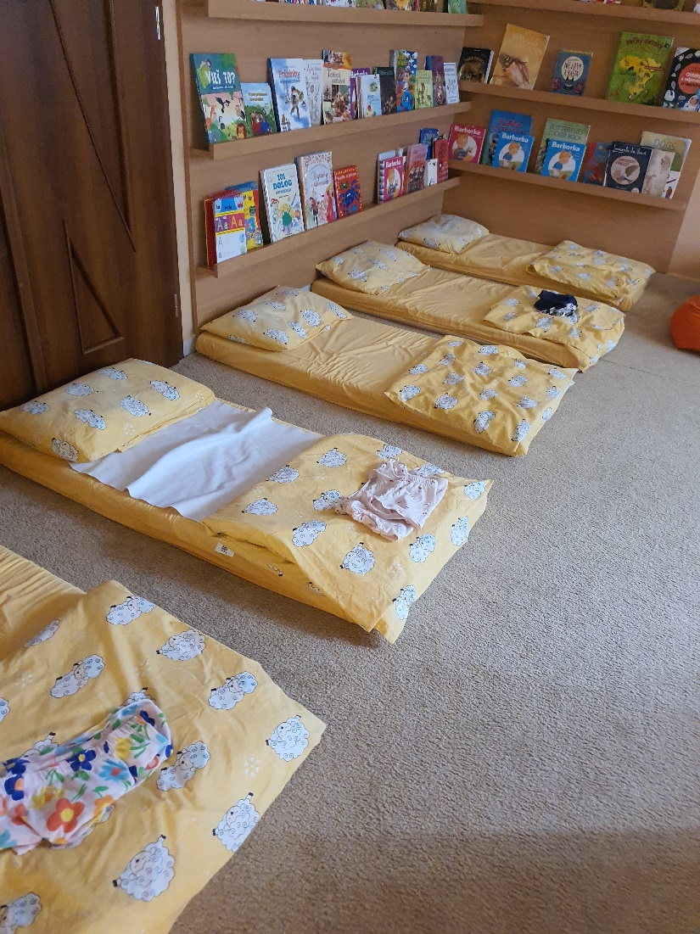
Príklad zlej praxe

Slide 34
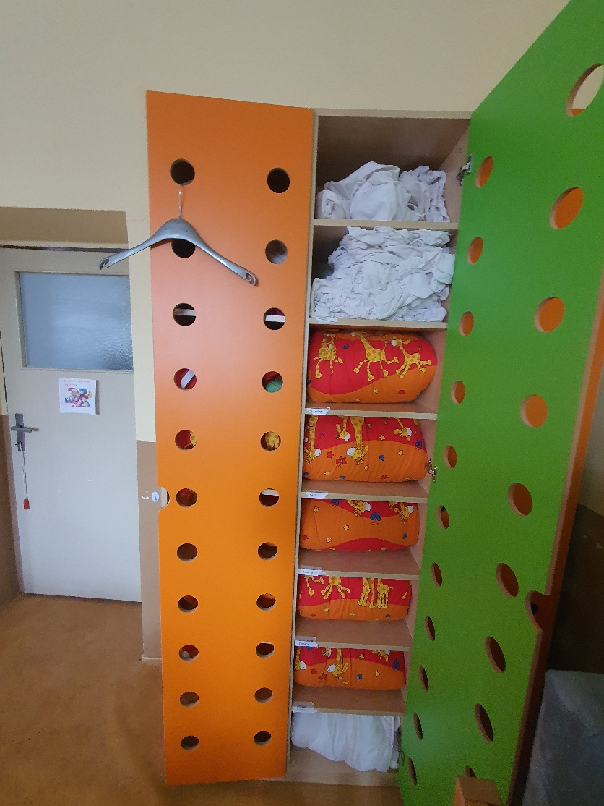
Príklad dobrej praxe

Slide 35
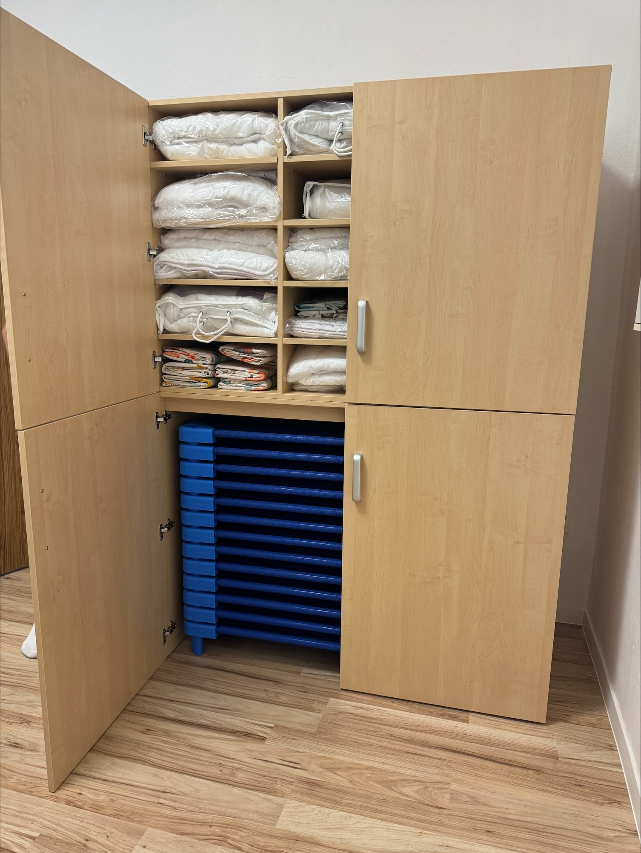
Príklad dobrej praxe

Slide 36
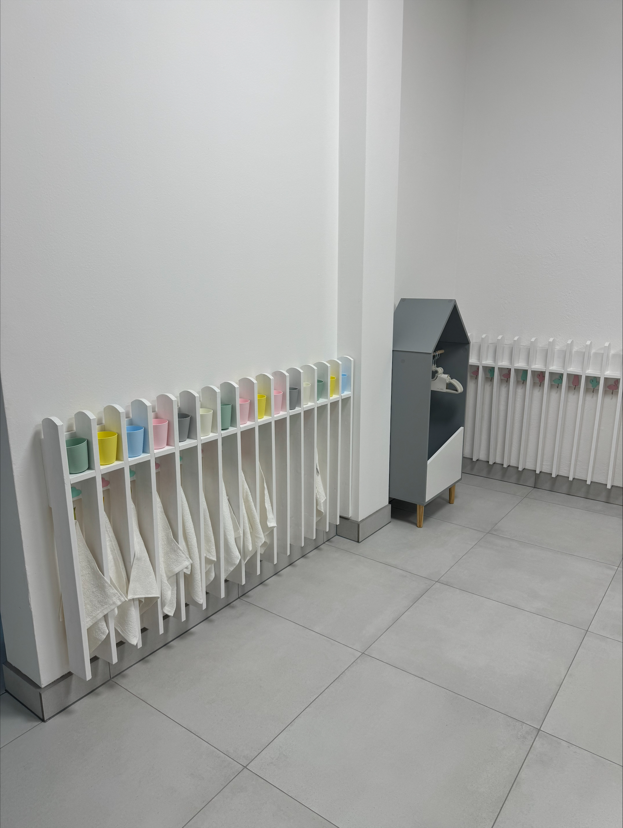
Príklad dobrej praxe

Slide 37
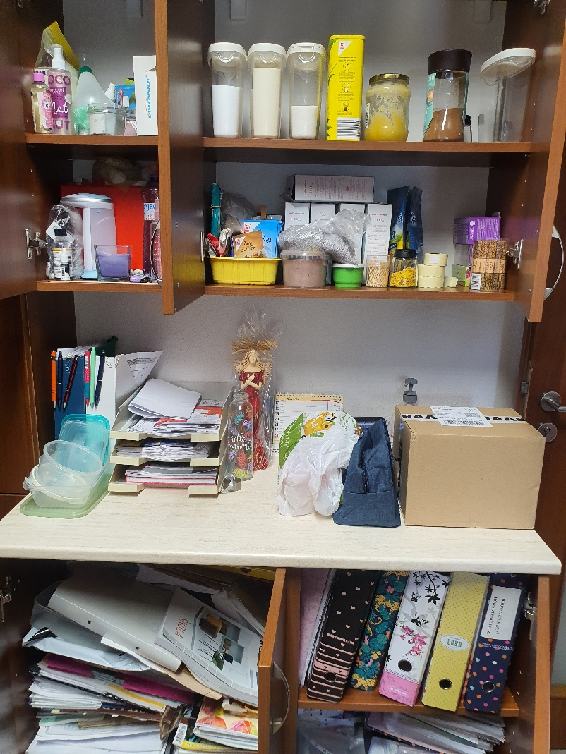
Príklad zlej praxe

Slide 38
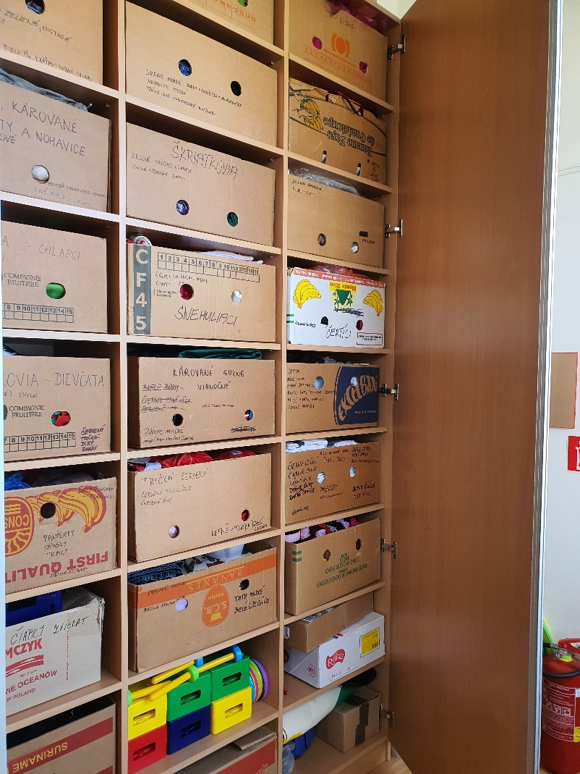
Príklad dobrej praxe

Slide 39
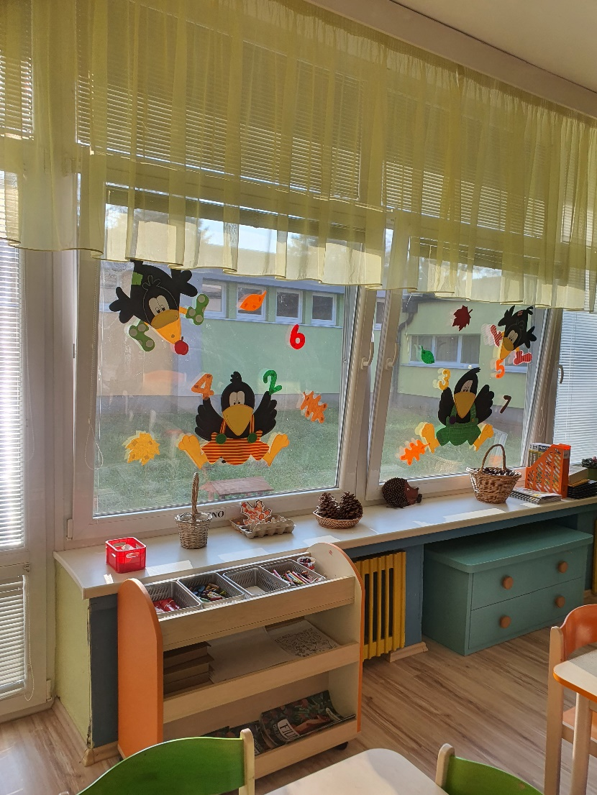
Príklad zlej praxe

Slide 40
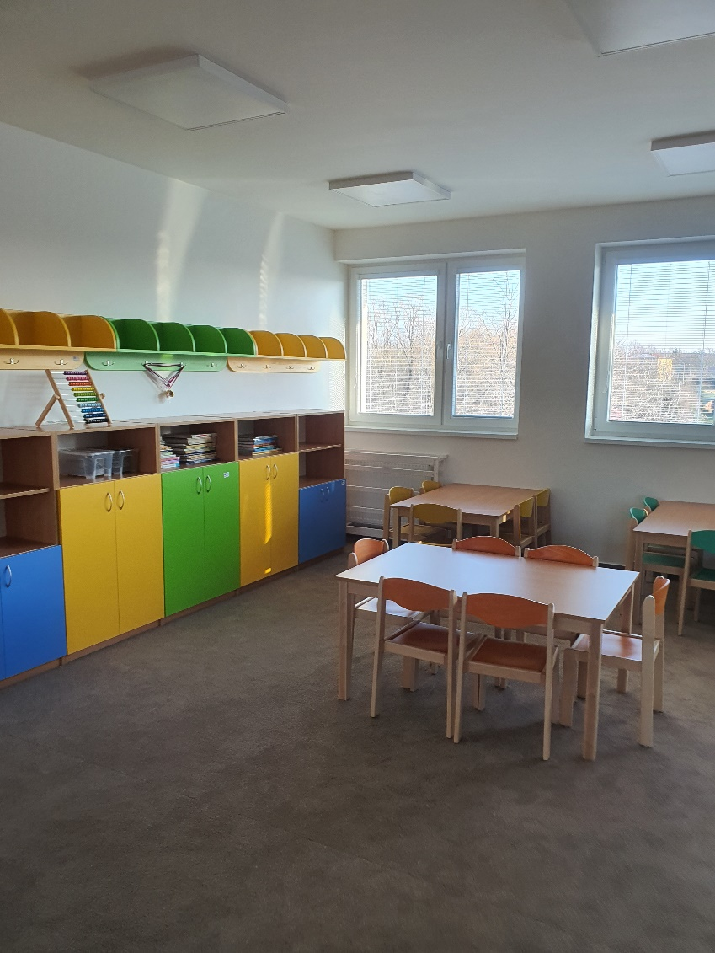
Príklad dobrej praxe

Slide 41
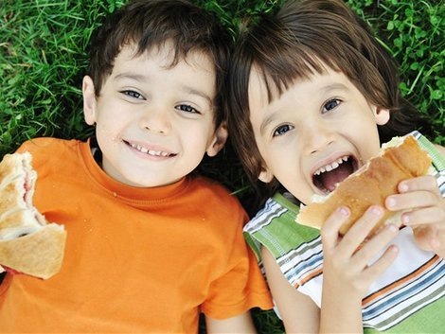
Ďakujem za pozornosť.

